Slide 1
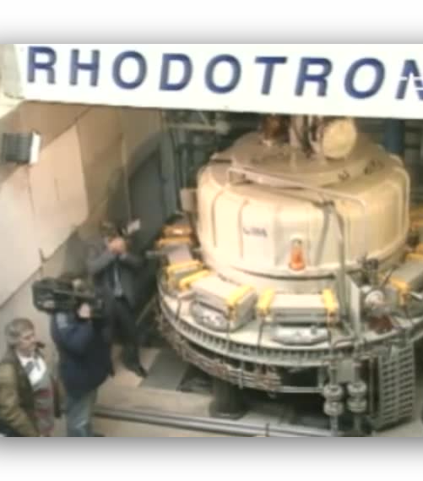
Rhodotron Kavitesinde Elipsliğin Kalite Faktörüne ve Demet Enerjisine Etkisi
20/05/2021
M.Furkan Er

Slide 2
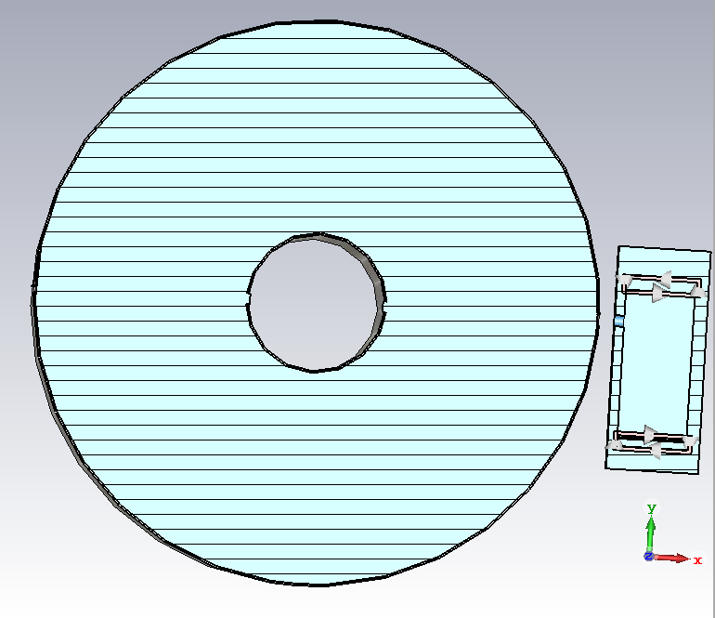
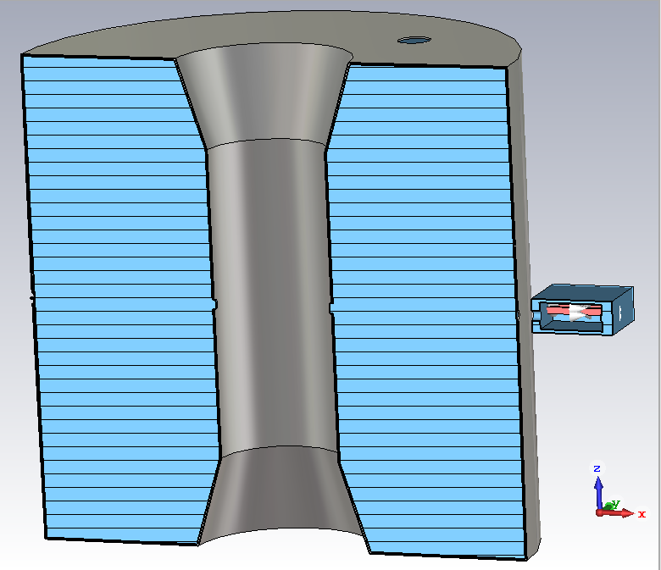
Kullanılan Parametreler
Frekans = 107.5MHz
RF Güç = 50kW
Kovuk Dış Çap(R2) = 753mm
Kovuk İç Çap(R1) = 188mm
Kovuk Yükseklik(L) = 1462mm
Kovuk İç Yükseklik = 930mm
Konik Kesim Dış Çap = 273mm
Kovuk Et Kalınlığı = 5mm
z=0 düzlemi
y=0 düzlemi

Slide 3
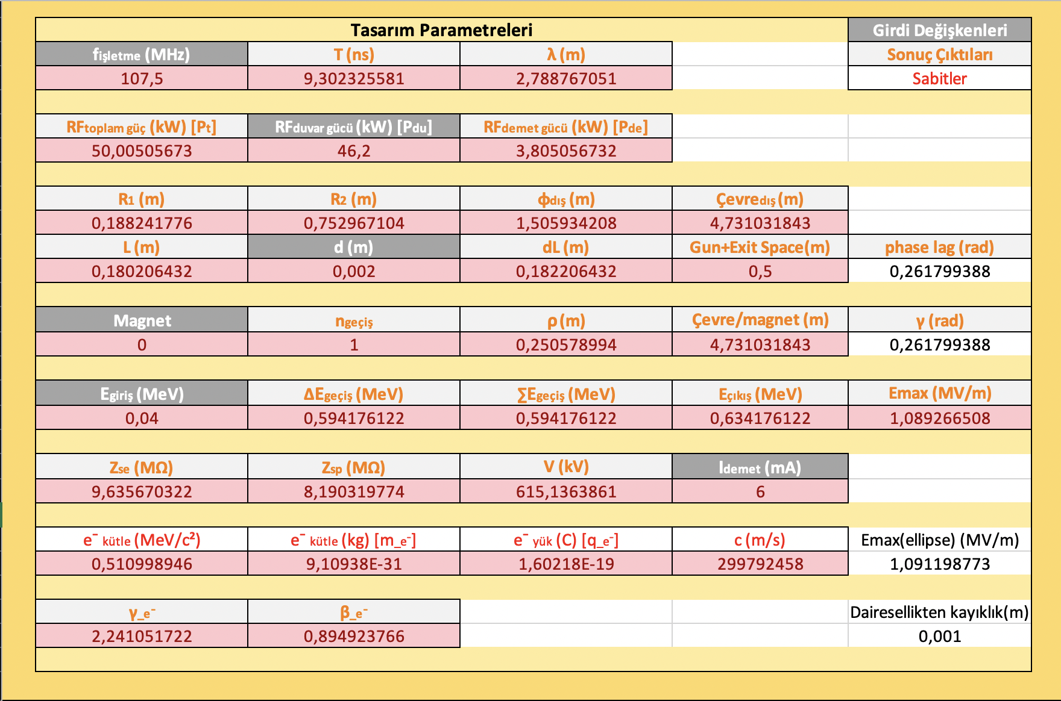
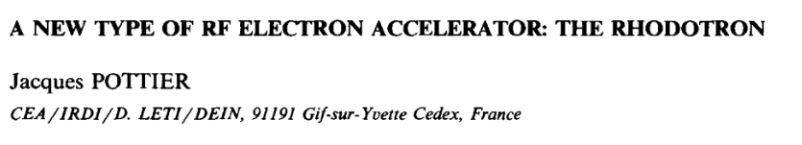
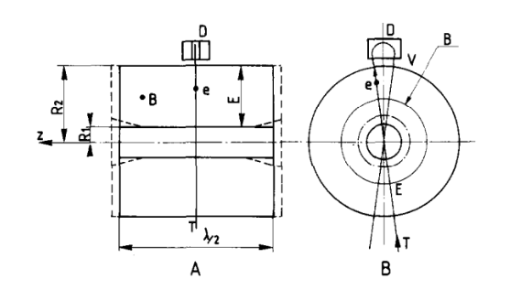
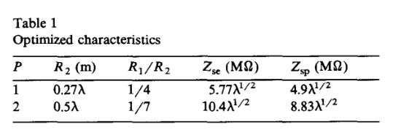
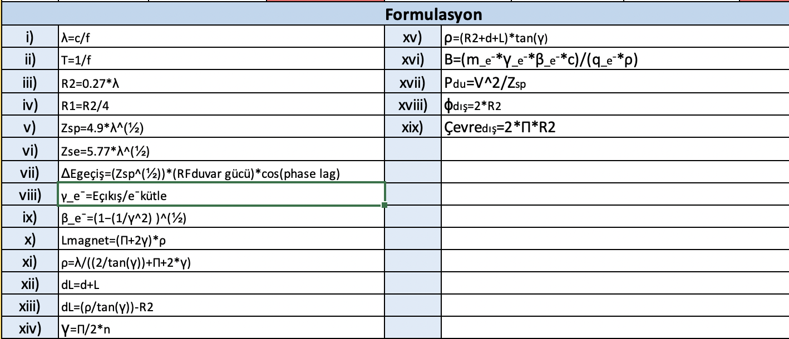

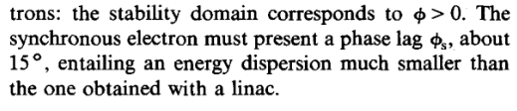

Slide 4
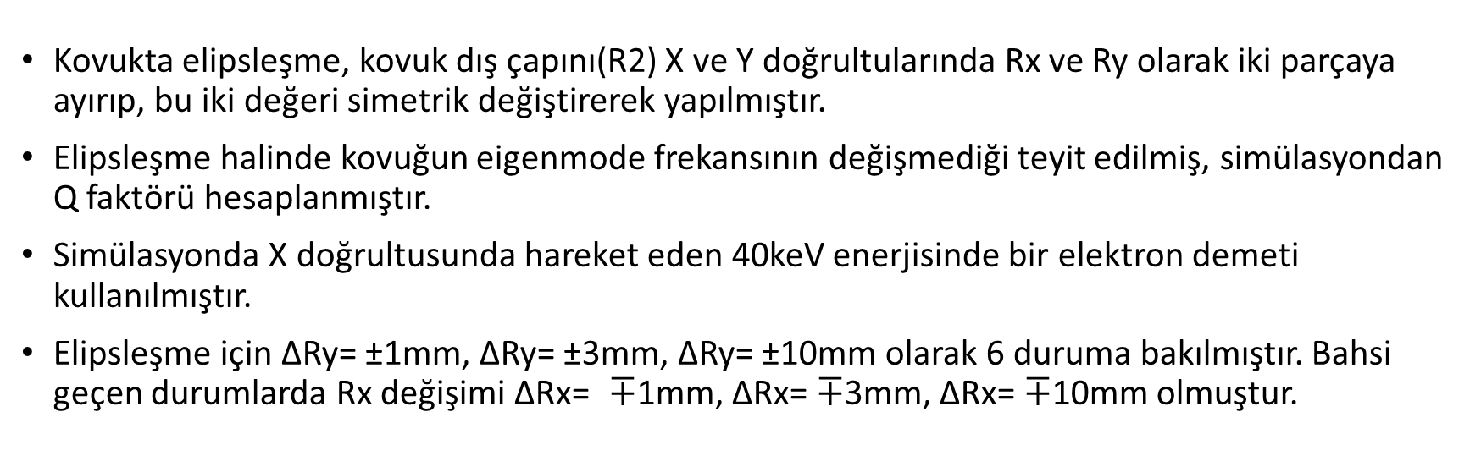
Rhodotron Kavitesinde Elipsleşme
Kovukta elipsleşme, kovuk dış çapını(R2) X ve Y doğrultularında Rx ve Ry olarak iki parçaya ayırıp, bu iki değeri simetrik değiştirerek yapılmıştır.
Elipsleşme halinde kovuğun eigenmode frekansının değişmediği teyit edilmiş, simülasyondan Q faktörü hesaplanmıştır.
Simülasyonda X doğrultusunda hareket eden 40keV enerjisinde bir elektron demeti kullanılmıştır.
Elipsleşme için ΔRy= ±1mm, ΔRy= ±3mm, ΔRy= ±10mm olarak 6 duruma bakılmıştır. Bahsi geçen durumlarda Rx değişimi ΔRx= $∓$1mm, ΔRx= $∓$3mm, ΔRx= $∓$10mm olmuştur.

Slide 5
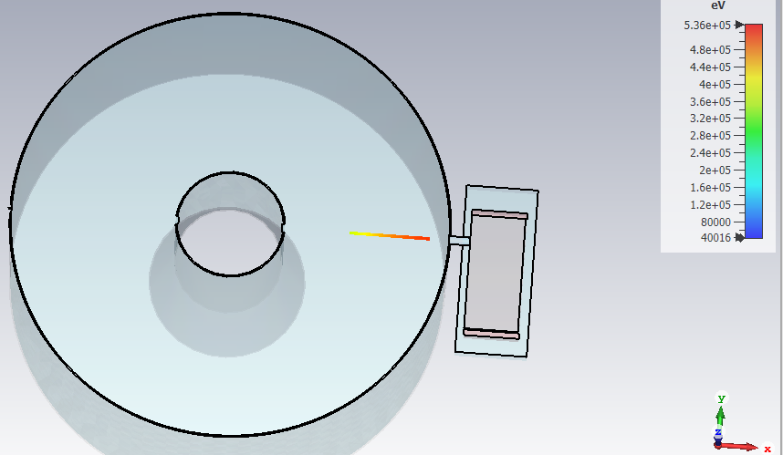
Elipsleşmenin olmadığı durum (Rx=753mm , Ry=753mm)
40keV demetin bir geçiş sonrası enerjisi = 536keV
Q factor = 45100
Demetin elektrik alan ile etkileştiği mesafe(Xe) = 1130mm

Slide 6
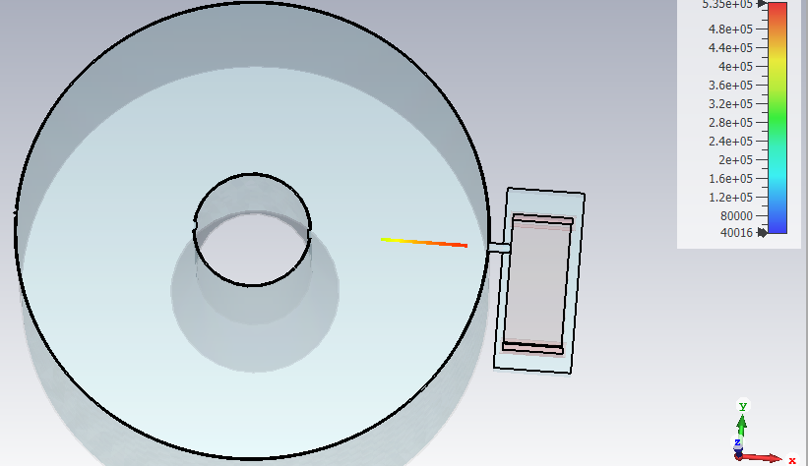
Demet yönünde 1mm kısalan elipsleşme (Rx=752mm , Ry=754mm)
40keV demetin bir geçiş sonrası enerjisi = 535keV
Q factor = 45100
Demetin elektrik alan ile etkileştiği mesafe(Xe) = 1128mm

Slide 7
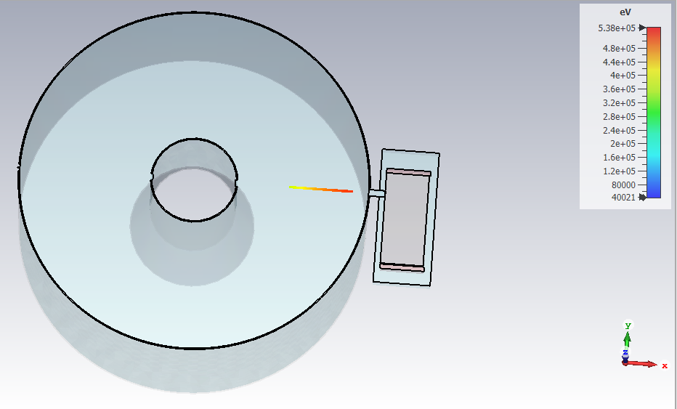
Demet yönünde 1mm uzayan elipsleşme (Rx=754mm , Ry=752mm)
40keV demetin bir geçiş sonrası enerjisi = 538keV
Q factor = 45100
Demetin elektrik alan ile etkileştiği mesafe(Xe) = 1132mm

Slide 8
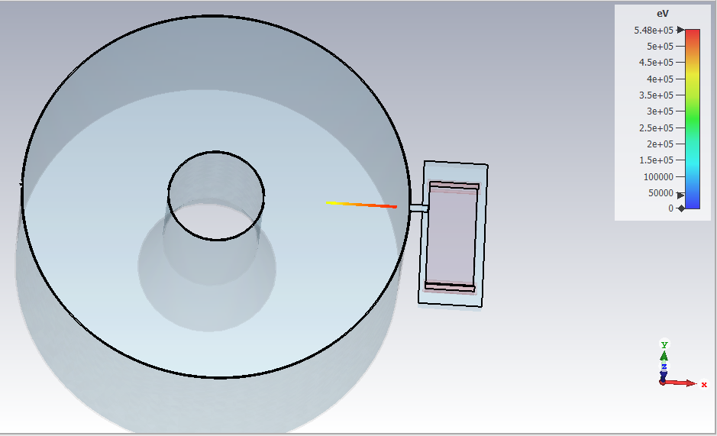
Demet yönüne 3mm kısalan elipsleşme (Rx=750mm , Ry=756mm)
40keV demetin bir geçiş sonrası enerjisi = 548keV
Q factor = 45100
Demetin elektrik alan ile etkileştiği mesafe(Xe) = 1124mm

Slide 9
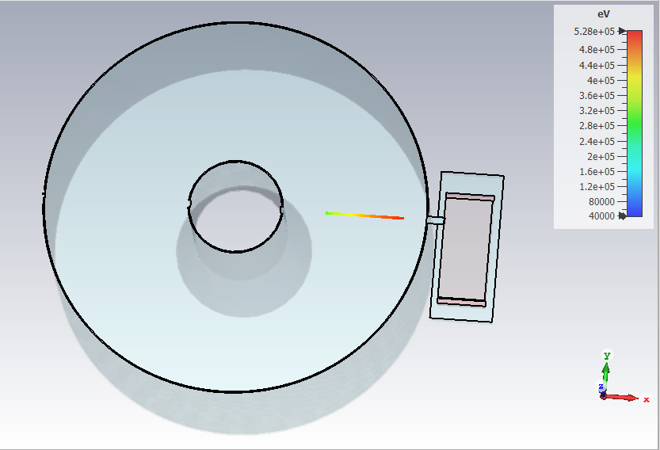
Demet yönüne 3mm uzayan elipsleşme (Rx=756mm , Ry=750mm)
40keV demetin bir geçiş sonrası enerjisi = 528keV
Q factor = 45100
Demetin elektrik alan ile etkileştiği mesafe(Xe) = 1136mm

Slide 10
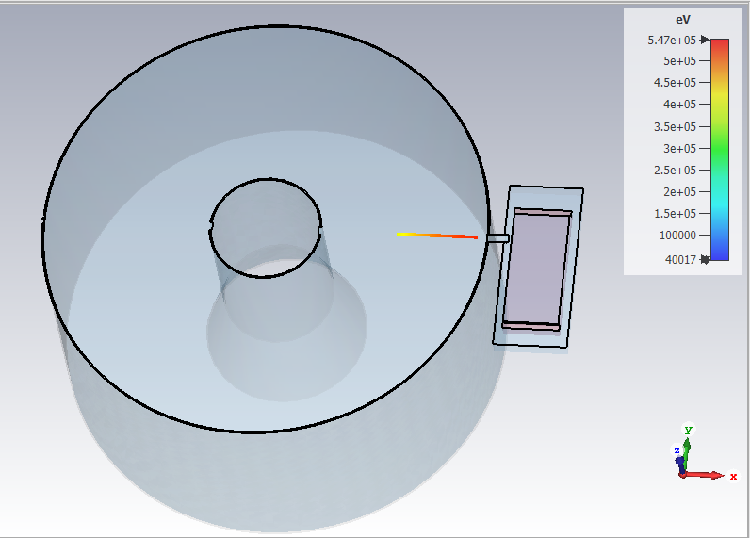
Demet yönüne 10mm kısalan elipsleşme (Rx=743mm , Ry=763mm)
40keV demetin bir geçiş sonrası enerjisi = 547keV
Q factor = 45100
Demetin elektrik alan ile etkileştiği mesafe(Xe) = 1110mm

Slide 11
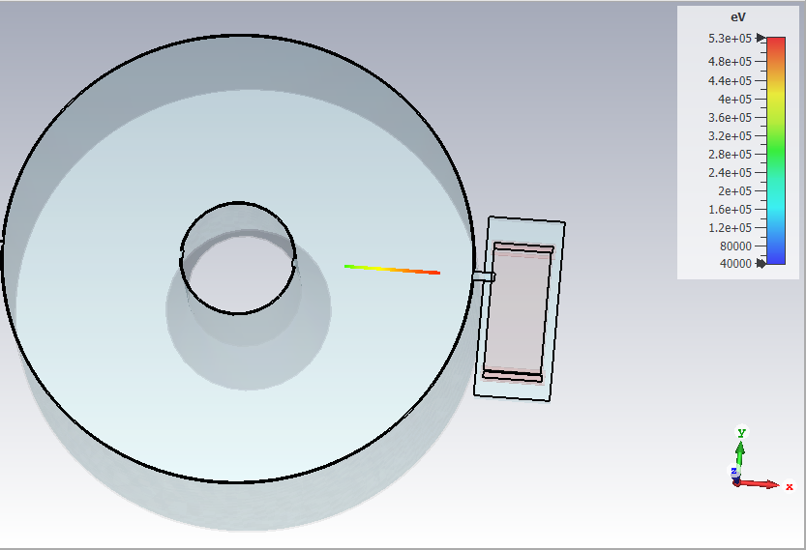
Demet yönüne 10mm uzayan elipsleşme (Rx=763mm , Ry=743mm)
40keV demetin bir geçiş sonrası enerjisi = 530keV
Q factor = 45100
Demetin elektrik alan ile etkileştiği mesafe(Xe) = 1150mm

